Slide 1


Techniques numériques
Lallement Corentin, Ménagé Ethan,
Groupe 4
Tp Quad 1 : Projet F7
13/12/2023

Slide 2
Introduction
Schéma donné
Table de vérité
Formes canoniques
Table de Karnaugh et simplification
Fonction simlifiée
ET OU PAS XOR (norme EURO)
NAND2 (norme US)
Simulations avec logiciels
Tinkercad
Multisim
Conclusion

Slide 3
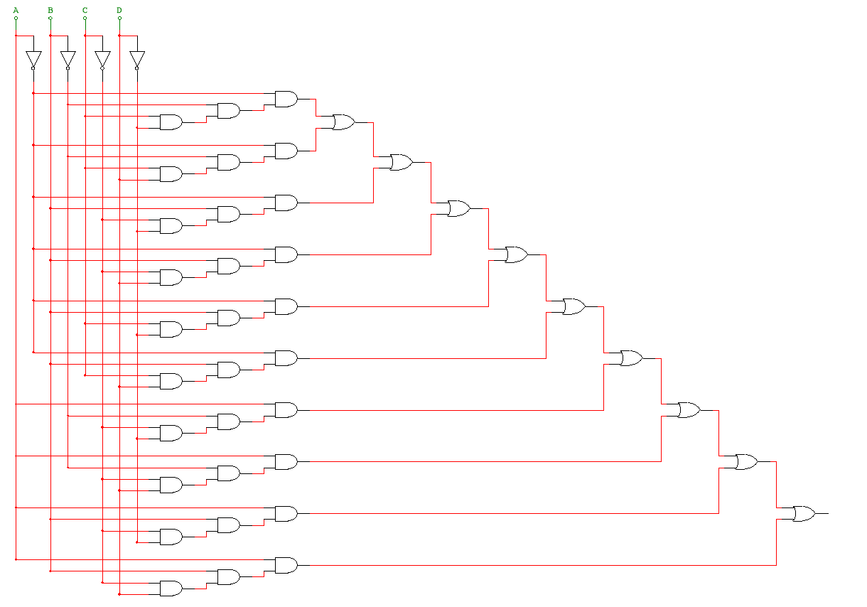
Schéma donné
Lallement Corentin, Ménagé Ethan,
Groupe 4
A’B’CD’
A’B’CD
A’BC’D’
A’BC’D
A’BCD’
A’BCD
AB’C’D’
AB’C’D
ABC’D’
ABC’D

Slide 4
Table de verité
Lallement Corentin, Ménagé Ethan,
Groupe 4
F = (A’B’C + A’BC’ + A’BC + AB’C’ + ABC’)D’ + (A’B’C + A’BC’ + A’BC + AB’C’ + ABC’)D
F = (A’B’C + A’BC’ + A’BC + AB’C’ + ABC’) * ( D’ D ) F = A’B’C + A’BC’ + A’BC + AB’C’ + ABC’ * ( 1 )
A = 2⁰
C | B | A | Sortie
0 | 0 | 0 | 0
1 | 0 | 0 | 1
0 | 1 | 0 | 1
1 | 1 | 0 | 1
0 | 0 | 1 | 1
1 | 0 | 1 | 0
0 | 1 | 1 | 1
1 | 1 | 1 | 0

Slide 5
Formes canoniques
Lallement Corentin, Ménagé Ethan,
Groupe 4
Première :
Si F = 1 ➜ A’B’C + A’BC’ + A’BC + AB’C’ + ABC'
Deuxiéme :
Si F’ = 0 ➜ (A’B’C’ + AB’C +ABC)
Si F = 0 ➜ (A+B+C) * (A’+B+C’) * (A’+B’+C’)

Slide 6
Table de Karnaugh et Simplification
Lallement Corentin, Ménagé Ethan,
Groupe 4
A B C | 0 0 | 0 1 | 1 1 | 1 0
0 | 0 | 1 | 1 | 1
1 | 1 | 1 | 0 | 0
F = A’B + A’C + AC’
F = A’(B+C) + AC’

Slide 7
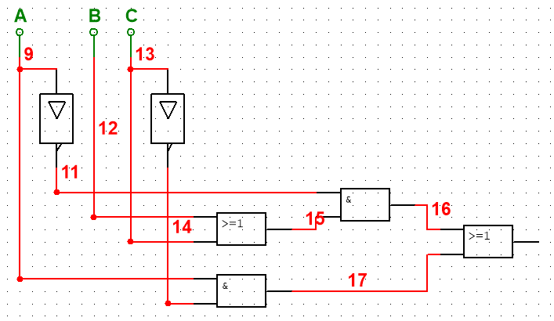
Fonction simplifiée au maximum en ET OU PAS XOR
Lallement Corentin, Ménagé Ethan,
Groupe 4

Slide 8
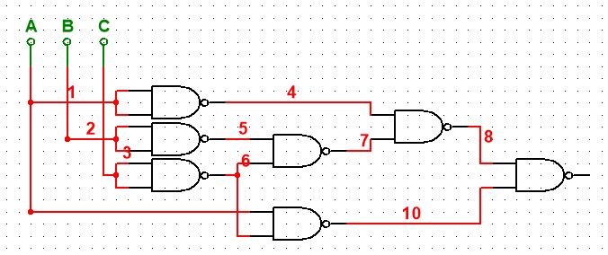
Fonction simplifiée au maximum en NAND2
Lallement Corentin, Ménagé Ethan,
Groupe 4

Slide 9
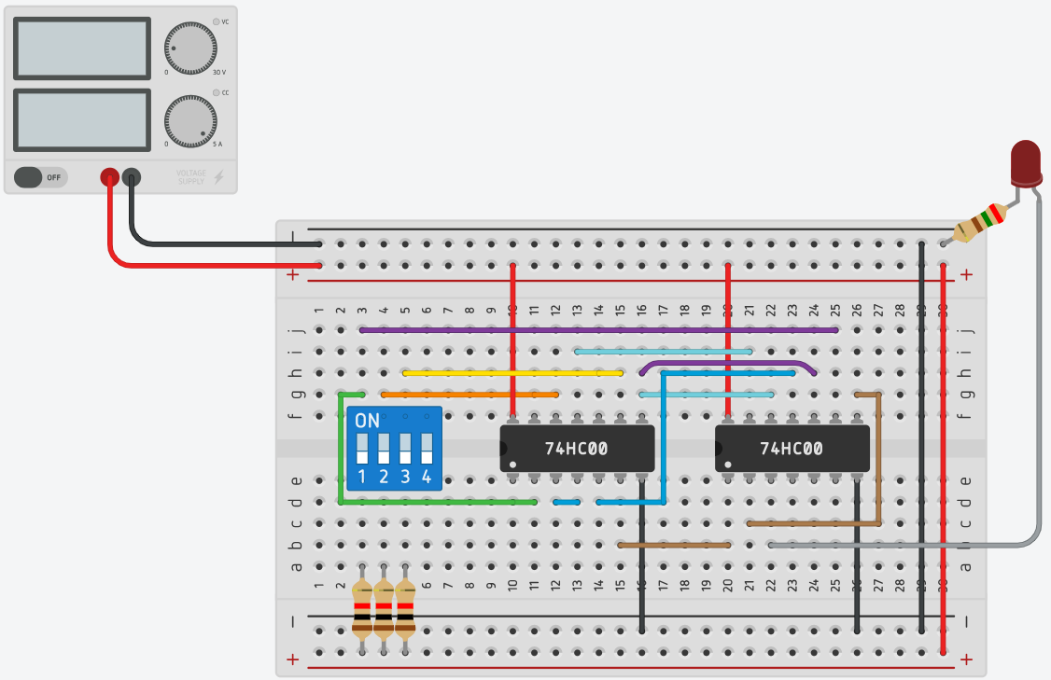
Simulation avec TinkerCad
Lallement Corentin, Ménagé Ethan,
Groupe 4
A
B’
C
(B’C’) = B + C
A
B
C’
C’
C’
(AC’)’
A’
(A’(B+C))’
F = A'(B+C) + AC'

Slide 10
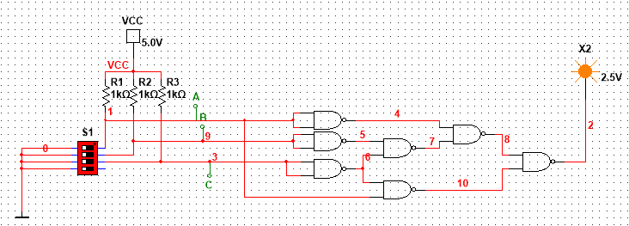
Simulation avec Multisim
Lallement Corentin, Ménagé Ethan,
Groupe 4
A
A’
F = A'(B+C) + AC'
B
(A’(B+C))’
B’
(B’C’) = B + C
C
C’
C’
C’
A
(AC’)’

Slide 11
Conclusion
Lallement Corentin, Ménagé Ethan,
Groupe 4
Établissement de la fonction logique :
Cette partie expose la base du projet en définissant la fonction logique F à partir des variables A, B, C, et D. C'est le point de départ essentiel pour toute l'analyse ultérieure.
Table de vérité :
La construction de la table de vérité fournit une visualisation claire des différentes combinaisons de valeurs d'entrée et de leurs correspondantes sorties. Cela offre une référence précise pour la suite de l'analyse.
Formes canoniques :
En présentant les formes canoniques, cette partie offre une représentation algébrique de la fonction logique. Ces formes fournissent une alternative formelle pour exprimer la fonction, facilitant la simplification ultérieure.

Slide 12
Conclusion
Lallement Corentin, Ménagé Ethan,
Groupe 4
Tableau de Karnaugh :
Le tableau de Karnaugh est un outil graphique puissant pour simplifier la fonction logique de manière systématique. Cette partie apporte une approche visuelle à la simplification, conduisant à une expression plus concise de la fonction.
Dessin de la fonction simplifiée :
Le schéma dessiné illustre de manière concrète la fonction simplifiée à l'aide de portes logiques. Cette représentation visuelle facilite la compréhension et la communication des résultats.
Transformation en NAND2 :
La transformation en portes NAND2 apporte une dimension pratique en montrant comment la fonction simplifiée peut être réalisée concrètement. La numérotation fournie offre des indications pour le câblage, et l'introduction des entrées et sorties donne une vue complète.

Slide 13
Conclusion
Lallement Corentin, Ménagé Ethan,
Groupe 4
Simulation avec des logiciels :
La simulation avec les logiciels, en particulier sur Tinkercad, offre une vérification pratique des résultats obtenus. Cela apporte une validation supplémentaire à la démarche théorique du projet.
L'ensemble de chaque composante joue un rôle crucial dans l'approfondissement de la compréhension et l'application pratique des concepts des Techniques Numériques au sein de ce projet particulier.

